Slide 1


YÜKSEKÖĞRETİM KURUMLARI
SINAVI
ÇAYCUMA
ANADOLU İMAM-HATİP LİSESİ

Slide 2

YÜKSEKÖĞRETİM KURUMLARI
SINAVI
(YKS) NEDİR?
Üniversiteye geçiş
işlemleri için
girilmesi gereken
ve 3 oturumdan
oluşan sınavdır.

Slide 3

1.Oturum:TEMEL YETERLİK TESTİ (TYT)
TYT Sınavı Cumartesi günü yapılır.
TYT
2.Oturum:ALAN YETERLİK TESTİ (AYT)
AYT Sınavı Pazar günü yapılır.
AYT
3.Oturum:YABANCI DİL TESTİ (YDT)
YDT Sınavı Pazar günü öğleden sonra yapılır.
YDT

Slide 4
SONUÇ AÇIKLAMA TARİHİ:
… TEMMUZ 2024
BAŞVURU TARİHİ:
01 ŞUBAT 2024 - 26 ŞUBAT 2024
GEÇ BAŞVURU: 05-07 MART 2024

Slide 5
1.OTURUM
(Temel Yeterlilik Testi-TYT)
08 HAZİRAN 2024 CUMARTESİ
SAAT: 10:15
120 SORU - 165 DAKİKA
BAŞVURU ÜCRETİ: … TL
Bütün adayların 1.oturuma girmesi zorunludur.
Lise müfredatına dayalı olacaktır.

Slide 6

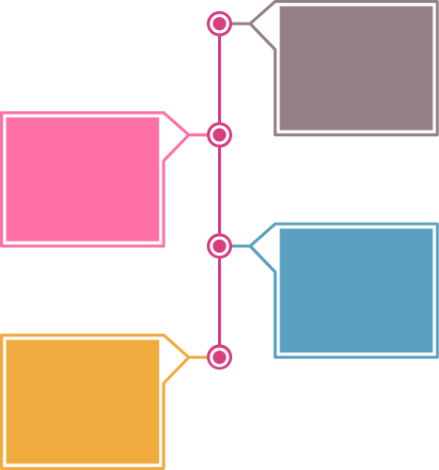

(TYT)
TEMEL YETERLİLİK TESTİ
SORU SAYILARI
SOSYAL BİLİMLER
20 SORU
Coğrafya:5
Tarih:5
Felsefe:5
Din Kül:5
TÜRKÇE 40 SORUDAN OLUŞUR VE PARAGRAF AĞIRLIKLIDIR.
SOSYAL BİLİMLER 20 SORUDUR VE YORUM AĞIRLIKLIDIR.
MATEMATİK 40 SORUDAN OLUŞUR VE GEOMETRİ SORULARI DA BU TESTE DAHİLDİR.
FEN BİLİMLERİ 20 SORUDAN OLUŞMAKTADIR.
TÜRKÇE
40 SORU
FEN BİLİMLERİ
20 SORU
Biyoloji:6
Fizik:7
Kimya:7
MATEMATİK
40 SORU

Slide 7
TÜRKÇE TESTİ
Türkçeyi doğru kullanma, okuduğunu anlama ve yorumlama, kelime haznesi, temel cümle bilgisi ve imla kurallarını kullanma becerilerini ölçmeye yönelik sorular
SOSYAL BİLİMLER TESTİ
Tarih, Coğrafya, Din Kültürü ve Ahlak Bilgisi, Felsefe alanlarındaki temel kavram
ve ilkeleri kullanma becerilerini ölçmeye yönelik sorular
TEMEL MATEMATİK TESTİ
Temel Matematik kavramlarını kullanma ve bu kavramları kullanarak işlem yapma, temel matematiksel ilişkilerden yararlanarak soyut işlemler yapma,
temel matematik prensiplerini ve işlemlerini gündelik hayatta uygulama
becerilerini ölçmeye yönelik sorular
FEN BİLİMLERİ TESTİ
Biyoloji, Fizik ve Kimya alanlarındaki temel kavram ve
ilkeleri kullanma becerilerini ölçmeye yönelik sorular

Slide 8
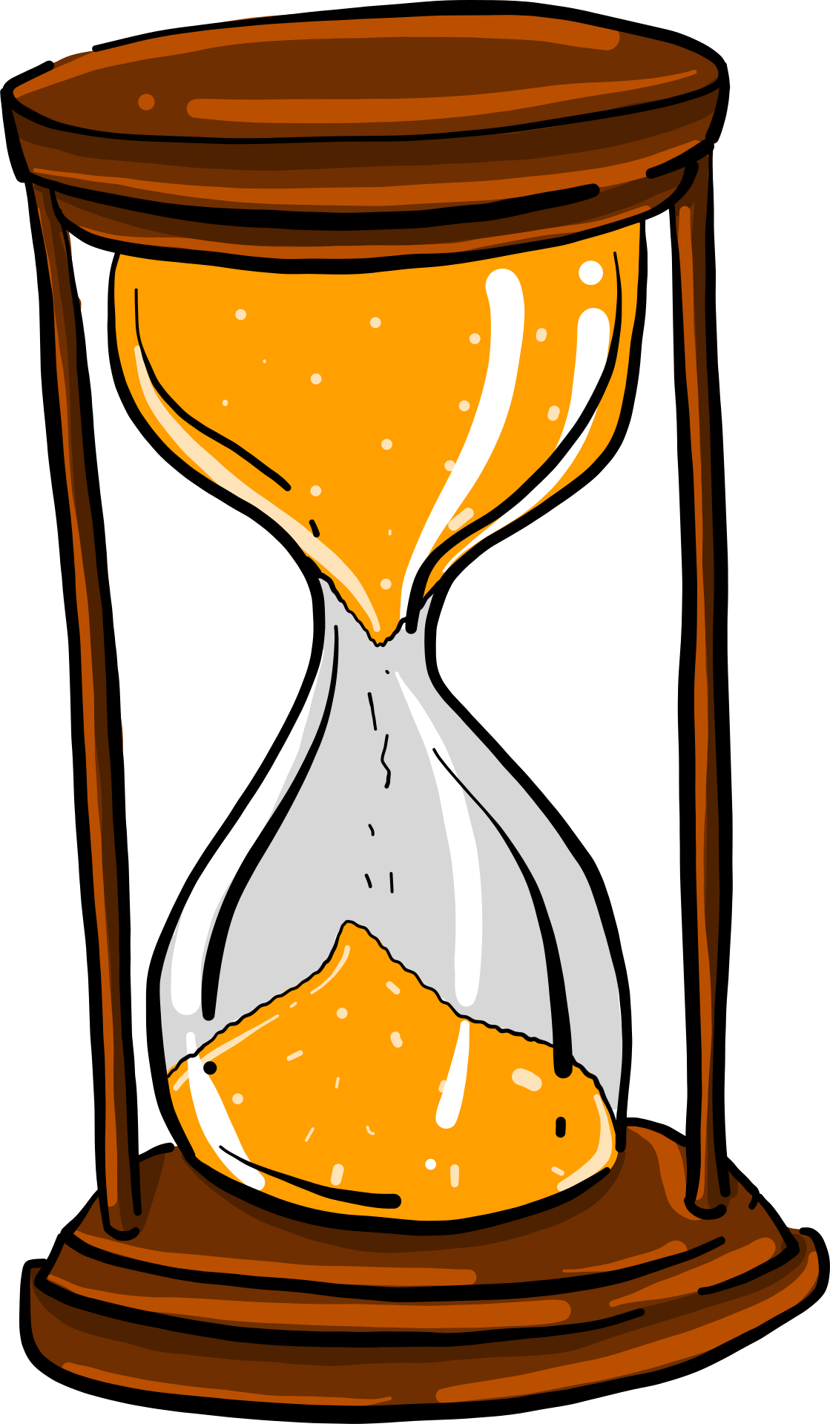

TOPLAM SORU: 120
SÜRE: 165 dak.
Soru başına düşen süre:
1,375 dak

Slide 9

TYT PUAN ORANLARI
TYT PUAN ORANLARI
Fen Bilimleri
% 17
TYT
TEMEL YETERLİLİK TESTİ
Matematik
% 33
Türkçe
% 33
Sosyal Bilimler
% 17
YKS’de baraj puanı uygulaması kaldırılmıştır. Fakat ağırlıklı puanın hesaplanması için Türkçe veya Matematik testinin en az birinden 0,5 puan almak zorunludur. (1 net)

Slide 10


TYT PUANININ KULLANILDIĞI YERLER
  TYT Puan türü üniversiteye geçiş için kullanılması şart olan puan türüdür.
  Ön lisans programlarının tercihinde ve Açık Öğretim Ön lisans programlarının tercihinde kullanılır.
  Ayrıca yetenek sınavıyla öğrenci olan programlar yine TYT puanına göre hareket eder.

Slide 11
PUAN TÜRLERİ
Sözel (SÖZ), Eşit Ağırlık (EA), Sayısal (SAY), Dil (YDT)
2.OTURUM
Alan Yeterlilik Testi (AYT)
09 HAZİRAN 2024 PAZAR
SAAT: 10:15
160 SORU - 180 DAKİKA
BAŞVURU ÜCRETİ: … TL
4 yıllık programlara yerleşmek isteyen girecektir.

Slide 12



(AYT)
ALAN YETERLİK TESTİ SORU SAYILARI
EDEBİYAT-SOSYAL BİLİMLER-1 TESTİ
(40 SORU)
Türk D. ve Edebiyatı:24
Tarih-1:10
Coğrafya-1:6
MATEMATİK TESTİ,
GEOMETRİ DE DAHİL 40 SORUDAN OLUŞMAKTADIR.
EDEBİYAT-SOSYAL BİLİMLER-1 TESTİ
SOSYAL BİLİMLER-2
TESTİ
Felsefe Grubu Dersleri
(Mantık-Psikoloji-Sosyoloji)
FEN BİLİMLERİ TESTİ
MATEMATİK TESTİ
(40 SORU)
SOSYAL BİLİMLER-2 TESTİ
(40 SORU)
Tarih-2:11
Coğrafya-2:11
Felsefe Grubu:12
Din K.ve Ahl:6
FEN BİLİMLERİ TESTİ
(40 SORU)

Slide 13
TOPLAM SORU: 160
SÜRE: 180 dak.
2 TEST, 80 SORU
SORU BAŞINA DÜŞEN SÜRE: 2,25 dak.
3 TEST, 120 SORU
SORU BAŞINA DÜŞEN SÜRE: 1,50 dak.
4 TEST, 160 SORU
SORU BAŞINA DÜŞEN SÜRE: 1,125 dak.
BİR YÜKSEKÖĞRETİM PROGRAMINA YERLEŞEBİLMEK İÇİN
EN AZ İKİ TEST VE 80 SORU CEVAPLANMALIDIR.

Slide 14
3.OTURUM
Yabancı Dil Testi (YDT)
09 HAZİRAN 2024 PAZAR
SAAT: 15:45
80 SORU – 120 DAKİKA
BAŞVURU ÜCRETİ: … TL

Slide 15

(YDT)
YABANCI DİL TESTİ
ÖĞRENCİLER TERCİHLERİNE GÖRE;
İNGİLİZCE
ALMANCA
RUSÇA
FRANSIZCA
ARAPÇA
DİLLERİNDEN SINAVA GİREBİLİRLER.
YABANCI DİL TESTİ
(80 SORU)
120 DAK.

Slide 16


ALAN YETERLİK VE DİL TESTİ
(AYT VE YDT) PUAN TÜRLERİ
ALAN YETERLİK VE DİL TESTİ
(AYT VE YDT) PUAN TÜRLERİ
LİSANS PROGRAMLARINI VE
AÇIK ÖĞRETİM LİSANS PROGRAMLARINI TERCİH EDERKEN KULLANILIR.
NOT:AYT oturumunda adayın her puan türü için çözmesi gereken toplam soru sayısı 80'dir.
  SÖZEL
  SAYISAL
  EŞİT AĞIRLIK
  DİL
OLMAK ÜZERE
4 GRUBA AYRILIR.

Slide 17
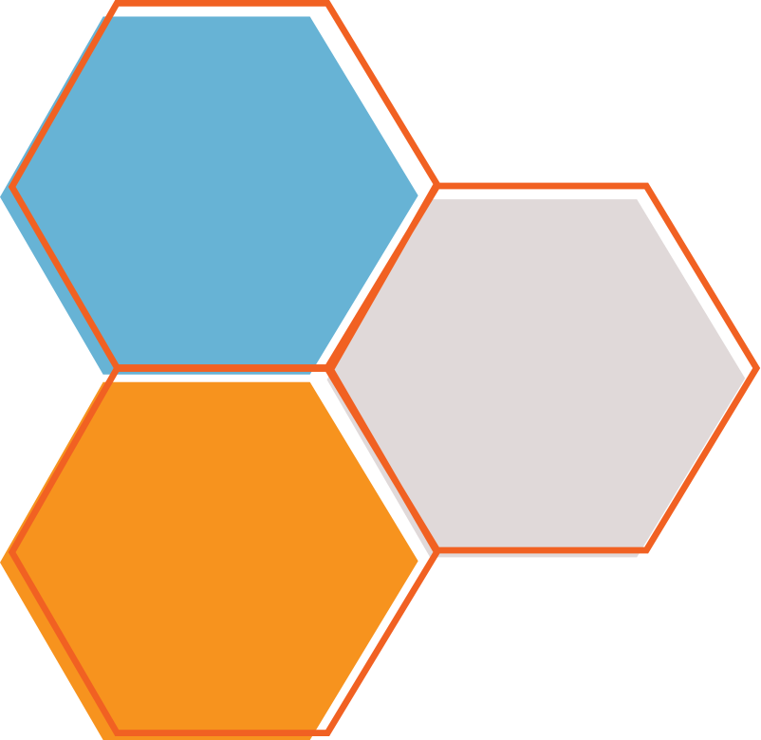

HANGİ PUAN TÜRÜ İÇİN
HANGİ TESTLER ÇÖZÜLMELİ?
AYT
EDEBİYAT
SOSYAL BİLİMLER-2
TYT
SÖZEL
AYT
EDEBİYAT
SOSYAL BİLİMLER-1

Slide 18
HANGİ PUAN TÜRÜ İÇİN
HANGİ TESTLER ÇÖZÜLMELİ?
TYT
AYT
FEN BİLİMLERİ
AYT
MATEMATİK
SAYISAL

Slide 19
HANGİ PUAN TÜRÜ İÇİN
HANGİ TESTLER ÇÖZÜLMELİ?
TYT
AYT
EDEBİYAT
SOSYAL BİLİMLER-1
AYT
MATEMATİK
EŞİT
AĞIRLIK

Slide 20

HANGİ PUAN TÜRÜ İÇİN
HANGİ TESTLER ÇÖZÜLMELİ?
YABANCI
DİL
TYT AYT
YABANCI DİL

Slide 21
Aday, yerleşmeyi hedeflediği programın puan türünü dikkate alarak | Türk Dili ve Edebiyatı-Sosyal Bilimler-1 | Sosyal Bilimler-2 | Matematik | Fen Bilimleri
Sözel Puan için | x | x
Sayısal Puan için |  |  | x | x
Eşit Ağırlık Puanı için | x |  | x
Sözel+Eşit Ağırlık Puanı için | x | x | x
Sayısal+Eşit Ağırlık Puanı için | x |  | x | x
Sözel+Sayısal+Eşit Ağırlık Puanı için | x | x | x | x

Slide 22

ORTAÖĞRETİM BAŞARI PUANININ (OBP) HESAPLANMASI
Ortaöğretim Başarı Puanının hesaplanması, öğrencinin lise diploma puanına göre yapılmaktadır.
OBP hesaplamasının kısa yolu, öğrencinin diploma notu ile 0,6'nın çarpılmasıdır. Elde edilen sonuç eklenecek puanı verir.
Örneğin; diploma notu 90 olan öğrenciye bu durumda 90 x 0,6 = 54 OBP eklenecek demektir.
EN DÜŞÜK 30, EN YÜKSEK 60

Slide 23



0,5 NET KURALI NEDİR?
YKS 2024
TYT 0,5 NET KURALI
AYT 0,5 NET KURALI
TYT PUAN TÜRÜNDE ADAYLARIN PUANLARININ HESAPLANABİLMESİ İÇİN TÜRKÇE VEYA MATEMATİK DERSİNİN HERHANGİ BİRİNDEN 0,5 NET(HAM PUAN) YAPMALARI GEREKMETEDİR.
EĞER ADAYLAR 0,5 NET YAPMAZLARSA TYT PUANLARI HESAPLANMAYACAKTIR.
AYT PUAN TÜRÜNDE ADAYLARIN PUANLARININ HESAPLANABİLMESİ İÇİN, PUAN GETİREN TESTLERİN HERHANGİ BİRİNDEN 0,5 NET YAPMIŞ OLMALARI GEREKMEKTEDİR. ÖRNEĞİN; SÖZEL PUAN TÜRÜNÜN HESAPLANABİLMESİ İÇİN T.D.EDEBİYATI -SOSYAL-1 TESTİNDEN VEYA T.D.EDEBİYATI -SOSYAL-2 TESTİNİN HERHANGİ BİRİNDEN 0,5 NET YAPMIŞ OLMASI GEREKMETEDİR. AKSİ TAKDİRDE ADAYIN AYT PUANI HESAPLANMAYACAKTIR…
TYT TESTİNDE 0,5 NET KURALINA TAKILAN ADAYLAR
AYT KISMINDA FULL YAPMIŞ OLSALAR DAHİ AYT PUANLARI HESAPLANMAYACAKTIR.

Slide 24
HAM PUAN VE EK PUAN NEDİR?
YKS 2024
HAM PUAN
Yapılan netler ile elde edilen puandır. OBP ekli değildir.
15 Puan ile 30 Puan aralığında ek puan verilmektedir.
EK PUAN
Meslek Lisesi ve İmam Hatip Lisesi mezunlarına verilen puandır.
DİPLOMA NOTU X 0,3
Eklenecek ek puanı vermektedir.
YKS 2024
Meslek Lisesi mezunları kendi alanlarını tercih ederken ek puan alırlar.
Ek Puan alınacak alanlar başvuru kılavuzunda Tablo 3A ve 3C den bakılabilir.
30.03.2012 tarihinden sonra Meslek Lisesine Kayıt olan adaylar sadece ÖNLİSANS tercihlerinde ek puan alırlar.

Slide 25


TYT, AYT VE YDT’DE ARTIK BARAJ PUAN UYGULAMASI YOKTUR.
PUANI HESAPLANAN TÜM ADAYLAR TERCİH YAPABİLİR.

Slide 26
Yerleştirme İşlemi Nasıl Olacak?
Önlisans programları
Temel Yeterlilik Puanı (TYT Puanı)
+
OBP
Lisans programları
(Dört puan türü esas alınmaktadır.)
Sözel, Sayısal, Eşit Ağırlık, Dil Puanı
+
OBP

Slide 27
TESTLERİN % OLARAK ETKİLERİ
YKS 2024
SAYISAL PUANA TESTLERİN ETKİSİ
TYT | MATEMATİK | FİZİK | KİMYA | BİYOLOJİ
%40 | %30 | %10 | %10 | %10
EŞİT AĞIRLIK PUANINA TESTLERİN ETKİSİ
TYT | MATEMATİK | EDEBİYAT | COĞRAFYA | TARİH
%40 | %30 | %18 | %5 | %7
SÖZEL PUANA TESTLERİN ETKİSİ
TYT | EDEB | TARİH-1 | COĞ-1 | TARİH-2 | COĞ-2 | FELSF. GRB | DİN K.
%40 | %18 | %7 | %5 | %8 | %8 | %9 | %5
DİL PUANINA TESTLERİN ETKİSİ
TYT | DİL TESTİ
%40 | %60
IĞDIR MEHMET MURAT İŞLER SOSYAL BİLİMLER LİSESİ REHBERLİK SERVİSİ

Slide 28
Özel Yetenekli Öğrenciler
Özel yetenek gerektiren programların (resim, müzik, sahne sanatları, beden eğitimi v.s) sınavları ile seçme ve yerleştirme işlemleri yükseköğretim kurumlarınca yapılmaktadır. Özel yetenek gerektiren programlara başvurular doğrudan programın bağlı bulunduğu yükseköğretim kurumuna yapılır. Sınav ve değerlendirme işlemleri ilgili yükseköğretim kurumu tarafından yürütülür.
Özel yetenek sınavı gerektiren yükseköğretim öğretmenlik programlarına başvurabilmek için
TYT sıralamasının en düşük 800.000 olması gerekmektedir.

Slide 29
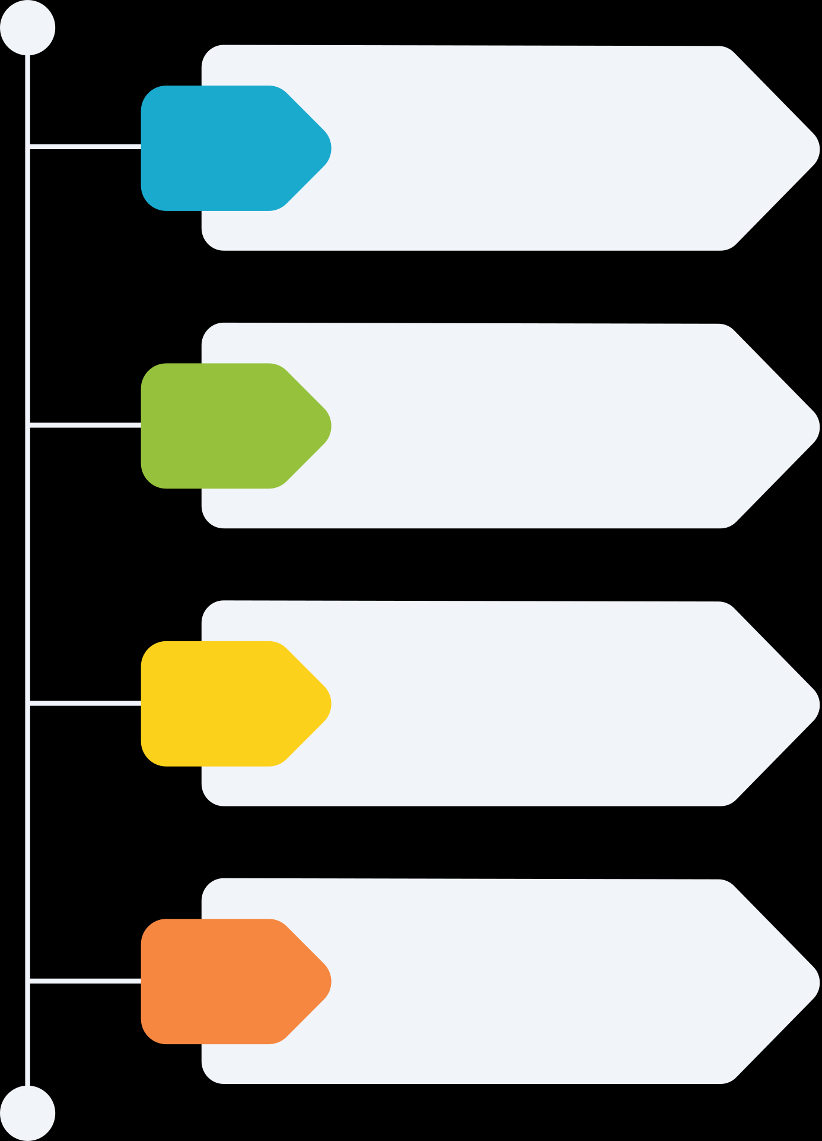

BAZI BÖLÜMLER İÇİN SIRALAMA BARAJI BULUNMAKTADIR.
TIP
50 BİN
HUKUK
125 BİN
DİŞ HEKİMLİĞİ
80 BİN
MİMARLIK
250 BİN
ECZACILIK
100 BİN
ÖĞRETMENLİK
300 BİN
*PDR Bölümü de 300 Bin barajına dahildir.
*Mühendislik Programlarında, Ziraat Mühendisliği, Orman Mühendisliği ve Su Ürünleri Mühendisliği sıralama barajı dışındadır
özel yetenek sınavı ile
alan öğretmenlik bölümleri 800 bin
MÜHENDİSLİK
300 BİN

Slide 30
  Sınavlar genel olarak Haziran ayının 2. haftası, hafta sonu yapılır.
  Sınava giren adaylar sabah oturumu için saat:10:00’dan öğleden sonra oturumu içinde 15:30’dan sonra sınav salonuna alınmazlar.
  Sınava katılan adaylar için sınava giriş evrakı ile birlikte fotoğrafı güncel olan Yeni Nüfus cüzdanı veya geçerliliği olan pasaport istenmektedir.
  Sınav ücreti her yıl ÖSYM tarafından kılavuzla birlikte oturum başına olacak şekilde ilan edilir. 2023 yılında her oturum için 115₺ idi.

Slide 31
Bu yolculukta hepinize BAŞARILAR!...

